Slide 1
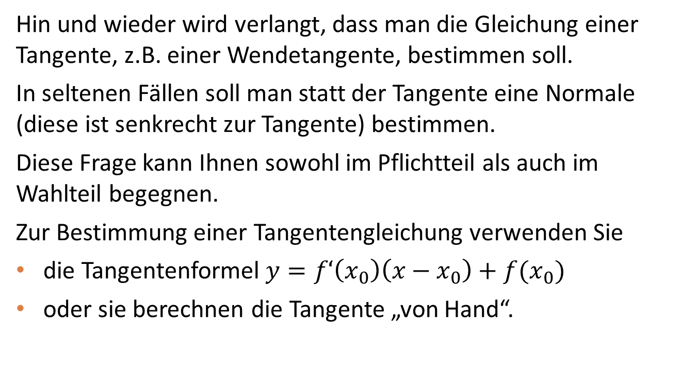
Tangenten bestimmen
Hin und wieder wird verlangt, dass man die Gleichung einer Tangente, z.B. einer Wendetangente, bestimmen soll.
In seltenen Fällen soll man statt der Tangente eine Normale (diese ist senkrecht zur Tangente) bestimmen.
Diese Frage kann Ihnen sowohl im Pflichtteil als auch im Wahlteil begegnen.
Zur Bestimmung einer Tangentengleichung verwenden Sie
die Tangentenformel $y=f‘\left(x_{0}\right)\left(x−x_{0}\right)+f(x_{0})$
oder sie berechnen die Tangente „von Hand“.

Slide 2
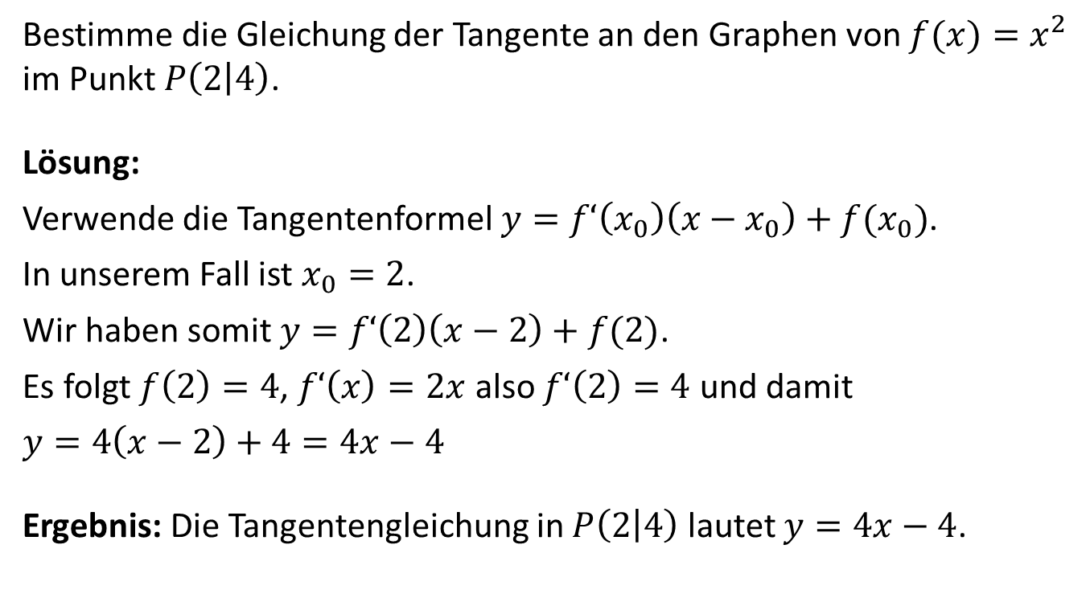
Rechenbeispiel Tangentengleichung
Bestimme die Gleichung der Tangente an den Graphen von $f(x)=x^{2}$ im Punkt $P\left(2 | 4\right)$.
Lösung:
Verwende die Tangentenformel $y=f‘\left(x_{0}\right)\left(x−x_{0}\right)+f(x_{0})$.
In unserem Fall ist $x_{0}=2$.
Wir haben somit $y=f‘\left(2\right)\left(x−2\right)+f(2)$.
Es folgt $f\left(2\right)=4$, $f‘\left(x\right)=2x$ also $f‘\left(2\right)=4$ und damit
$y=4\left(x−2\right)+4=4x−4$
Ergebnis: Die Tangentengleichung in $P\left(2 | 4\right)$ lautet $y=4x−4$.

Slide 3
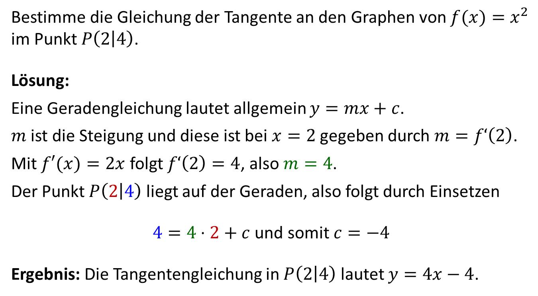
Rechenbeispiel „Tangente von Hand“
Bestimme die Gleichung der Tangente an den Graphen von $f(x)=x^{2}$ im Punkt $P\left(2 | 4\right)$.
Lösung:
Eine Geradengleichung lautet allgemein $y=mx+c$.
$m$ ist die Steigung und diese ist bei $x=2$ gegeben durch $m=f‘\left(2\right)$.
Mit $f′(x)=2x$ folgt $f‘\left(2\right)=4$, also $m=4$.
Der Punkt $P\left(2 | 4\right)$ liegt auf der Geraden, also folgt durch Einsetzen
$4=4⋅2+c$ und somit $c=−4$
Ergebnis: Die Tangentengleichung in $P\left(2 | 4\right)$ lautet $y=4x−4$.

Slide 4
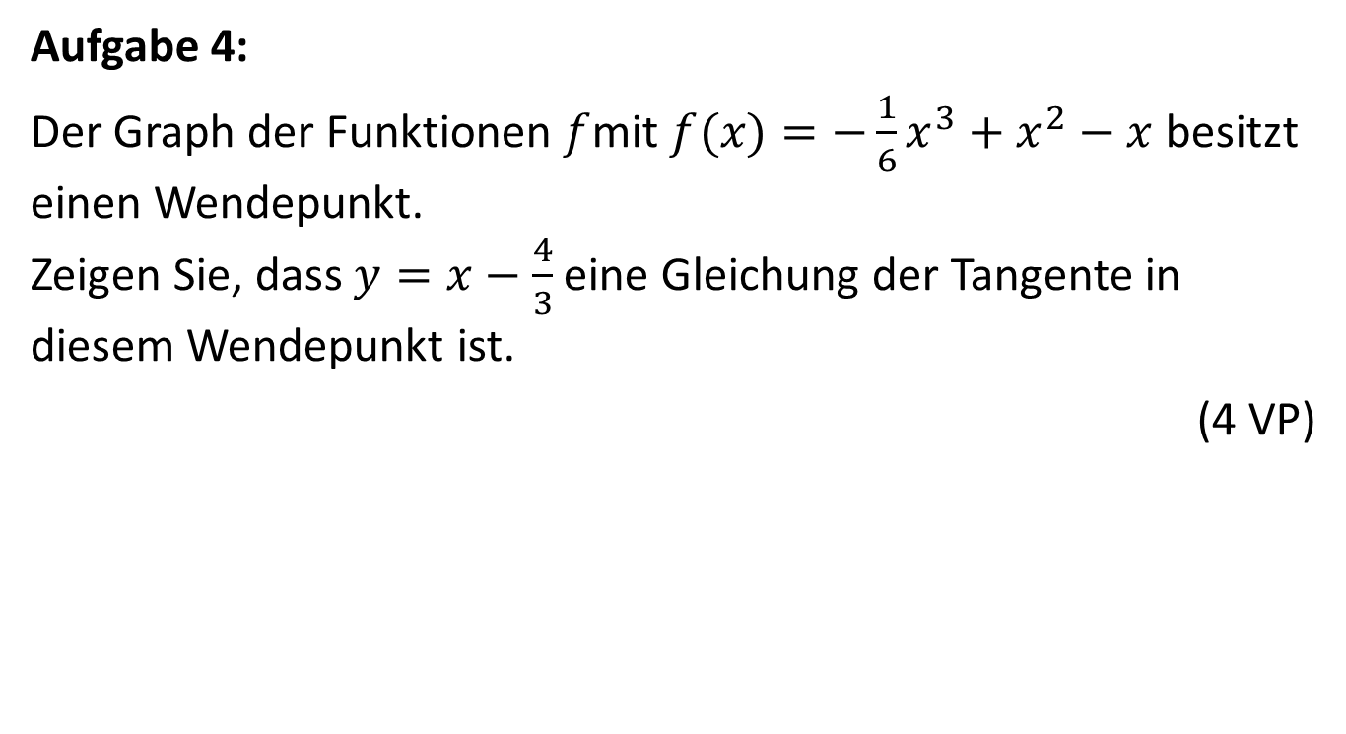
Pflichtteil 2016
Aufgabe 4:
Der Graph der Funktionen $f$mit $f(x)=−\frac{1}{6}x^{3}+x^{2}−x$ besitzt einen Wendepunkt.
Zeigen Sie, dass $y=x−\frac{4}{3}$ eine Gleichung der Tangente in diesem Wendepunkt ist.
(4 VP)

Slide 5

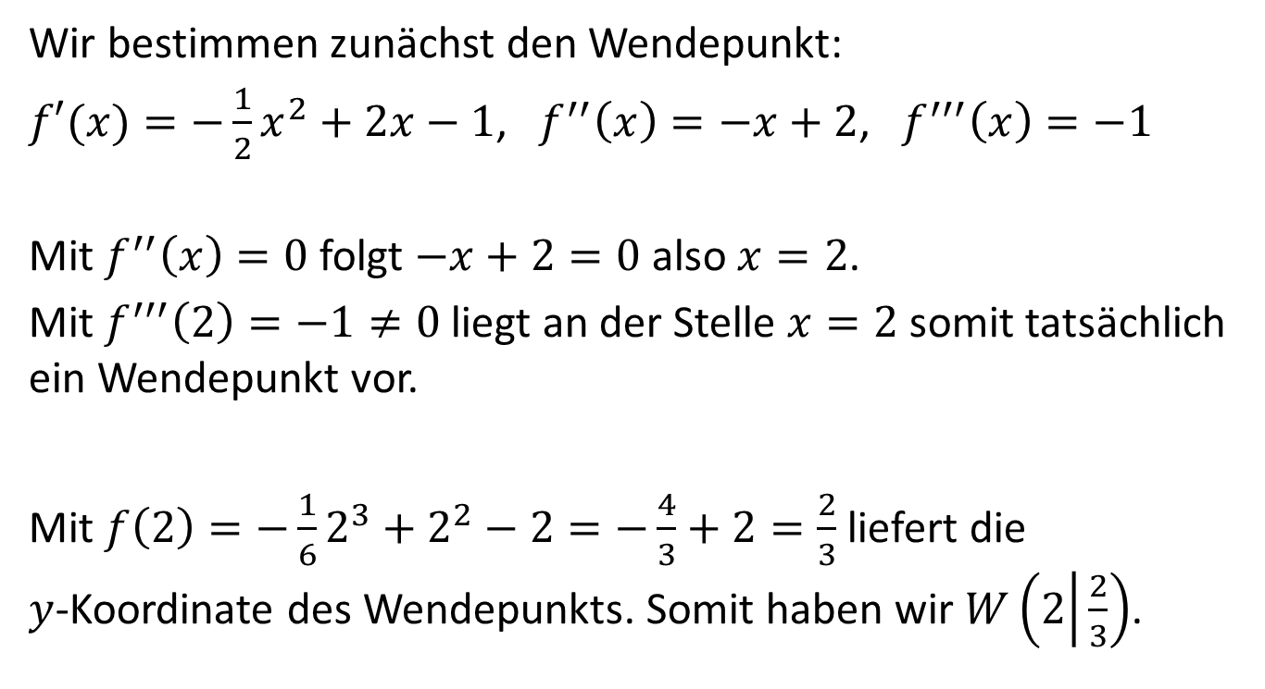
PT 2016 – Lösung Aufgabe 4
$$f(x)=−\frac{1}{6}x^{3}+x^{2}−x$$
Wir bestimmen zunächst den Wendepunkt:
$f′(x)=−\frac{1}{2}x^{2}+2x−1$, $f^{′′}\left(x\right)=−x+2$, $f^{′′′}\left(x\right)=−1$
Mit $f^{′′}\left(x\right)=0$ folgt $−x+2=0$ also $x=2$.
Mit $f^{′′′}\left(2\right)=−1≠0$ liegt an der Stelle $x=2$ somit tatsächlich ein Wendepunkt vor.
Mit $f\left(2\right)=−\frac{1}{6}2^{3}+2^{2}−2=−\frac{4}{3}+2=\frac{2}{3}$ liefert die
$y$-Koordinate des Wendepunkts. Somit haben wir $W\left(2 | \frac{2}{3}\right)$.

Slide 6

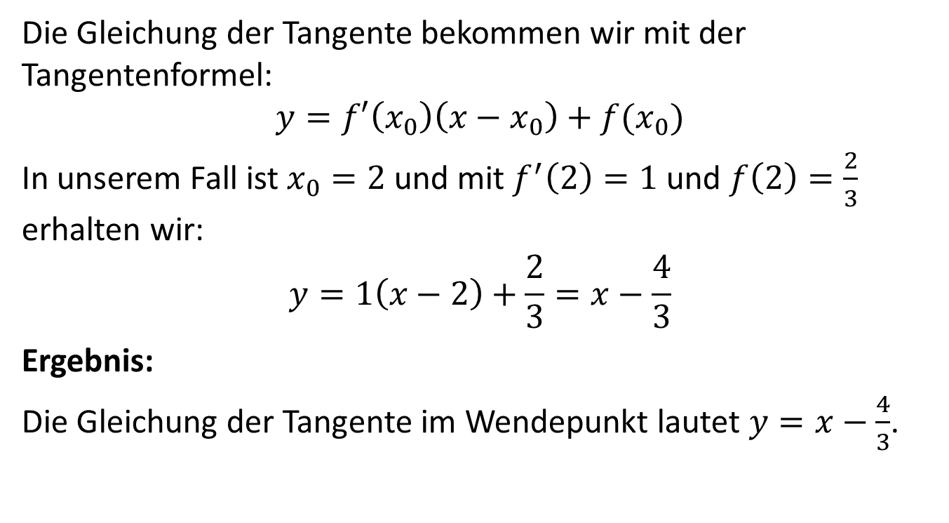

PT 2016 – Lösung Aufgabe 4
$$f(x)=−\frac{1}{6}x^{3}+x^{2}−x$$
$$f′(x)=−\frac{1}{2}x^{2}+2x−1$$
Die Gleichung der Tangente bekommen wir mit der Tangentenformel:
$$y=f′\left(x_{0}\right)\left(x−x_{0}\right)+f(x_{0})$$
In unserem Fall ist $x_{0}=2$ und mit $f^{′}\left(2\right)=1$ und $f\left(2\right)=\frac{2}{3}$ erhalten wir:
$$y=1\left(x−2\right)+\frac{2}{3}=x−\frac{4}{3}$$
Ergebnis:
Die Gleichung der Tangente im Wendepunkt lautet $y=x−\frac{4}{3}$.

Slide 7

Pflichtteil 2009
Aufgabe 4:
Das Schaubild der Funktion $f$ mit $f\left(x\right)=−x^{3}+{3x}^{2}−x−3$ besitzt einen Wendepunkt. Bestimmen Sie eine Gleichung der Tangente in diesem Wendepunkt.
(4 VP)

Slide 8

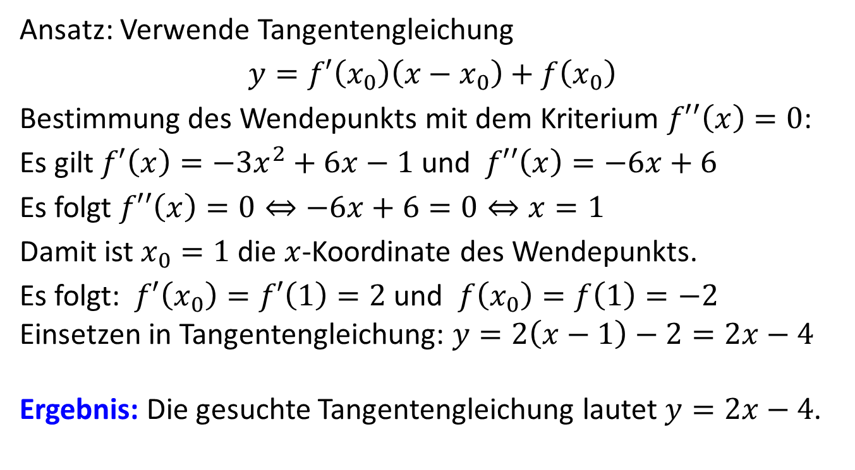
PT 2009 – Lösung Aufgabe 4
$f\left(x\right)=−x^{3}+{3x}^{2}−x−3$
Ansatz: Verwende Tangentengleichung
$$y=f′\left(x_{0}\right)\left(x−x_{0}\right)+f\left(x_{0}\right)$$
Bestimmung des Wendepunkts mit dem Kriterium $f′′\left(x\right)=0$:
Es gilt $f′\left(x\right)=−{3x}^{2}+6x−1$ und $f′′\left(x\right)=−6x+6$
Es folgt $f′′\left(x\right)=0⇔−6x+6=0⇔x=1$
Damit ist $x_{0}=1$ die $x$-Koordinate des Wendepunkts.
Es folgt: $f′\left(x_{0}\right)=f′\left(1\right)=2$ und $f\left(x_{0}\right)=f\left(1\right)=−2$
Einsetzen in Tangentengleichung: $y=2\left(x−1\right)−2=2x−4$
Ergebnis: Die gesuchte Tangentengleichung lautet $y=2x−4$.

